Slide 1

Chuyên đề (định hướng doanh nghiệp phần mềm)
TRƯỜNG ĐẠI HỌC MỎ - ĐỊA CHẤT
KHOA CÔNG NGHỆ THÔNG TIN
Giảng viên hướng dẫn: Ngô Ngọc Anh
Nhóm 12
Sinh viên thực hiện: Hoàng Thị Thu Huyền 2221050605
Lê Hàn Tường Vy 2221050409
Tống Thu Quỳnh 222105809
Triệu Anh Tuấn 2221050197
Lê Hoàng Dương 222105145

Slide 2
NỘI DUNG
Giới thiệu tổng quan
Chức năng chính
Demo phần mềm
Tổng kết và hướng phát triển

Slide 3
Giới thiệu tổng quan

Slide 4
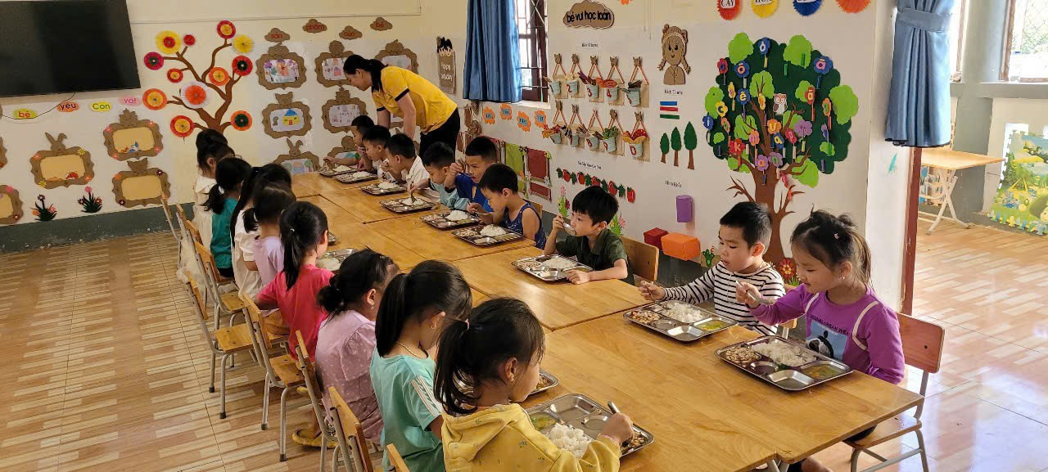
Tầm quan trọng của dinh dưỡng mầm non
Sự cấp thiết của hệ thống phần mềm trong thời đại 4.0
Dinh dưỡng đóng vai trò quan trọng trong sự phát triển toàn diện của trẻ, đặc biệt là trong giai đoạn mầm non. Việc xây dựng chế độ khoa học là thách thức lớn.
Với sự phát triển mạnh mẽ của công nghệ thông tin việc áp dụng công nghệ là giải pháp hữu ích hỗ trợ quản lý và cung cấp bữa ăn phù hợp cho nhu cầu dinh dưỡng của trẻ

Slide 5
Mục đích chính
Theo dõi
Giúp nhà trường, lớp mầm non, phụ huynh theo dõi chế độ dinh dưỡng và thực đơn của trẻ
Quản lý thực phẩm
Quản lý thông tin vệ sinh an toàn thực phẩm, nhập xuất nguyên liệu
Quản lý báo cáo
Hỗ trợ quản lý, tra cứu, kết xuất báo cáo và chia sẻ thông tin
Quản lý thông tin
Quản lý thông tin thực đơn, dinh dưỡng, thông tin riêng của trẻ

Slide 6
Các chức năng chính
Tìm kiếm người dùng
Tìm kiếm theo từ khóa
Đăng nhập, phân quyền
Người dùng đăng nhập, áp dụng phân quyền theo vai trò
Quản trị người sử dụng
Cấp tài khoản, lưu hồ sơ, cấp quyền theo vai trò
Quản lý trẻ
Quản lý các thông tin của trẻ (tên, tuổi, lớp,…)
Đánh giá dinh dưỡng
Giáo viên thực hiện đánh giá
Thư viện món ăn
Xem thông tin món ăn, nguyên liệu, cách chế biến ra món ăn
Lên thực đơn
Quản lý ý kiến phụ huynh
Lên thực đơn cho các bữa ăn của trẻ
Cập nhật phản hồi, cần phân quyền truy cập
Báo cáo
Kết xuất báo cáo nhập xuất nguyên liệu, món ăn hàng ngày, tra cứu theo tiêu chí

Slide 7
Demo phần mềm

Slide 8



CÔNG CỤ THỰC HIỆN
Node.js
React JS
MySQL

Slide 9
Hệ thống được xây dựng dựa trên 3 chức năng người dùng:
Admin
Giáo viên
Phụ huynh

Slide 10
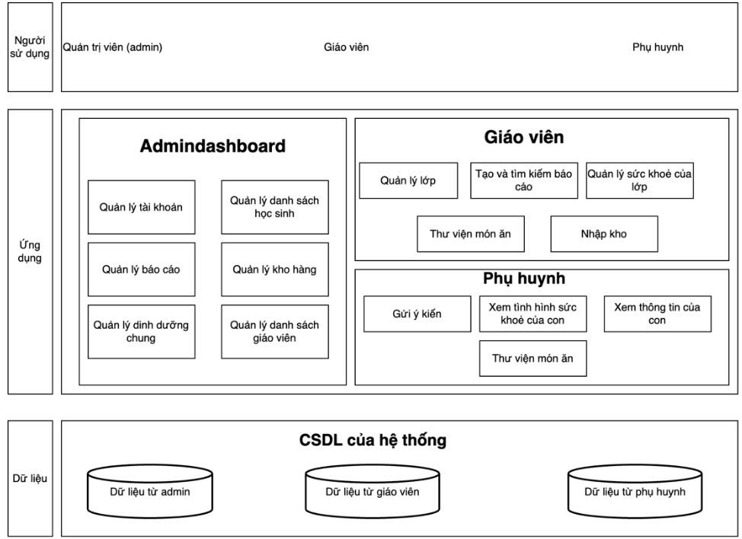
Sơ đồ kiến trúc tổng thể

Slide 11
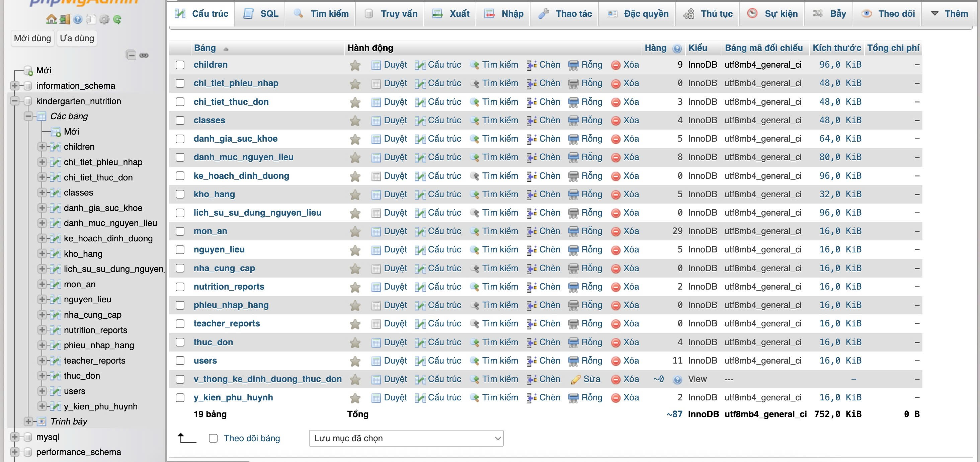
CƠ SỞ DỮ LIỆU CỦA HỆ THỐNG

Slide 12
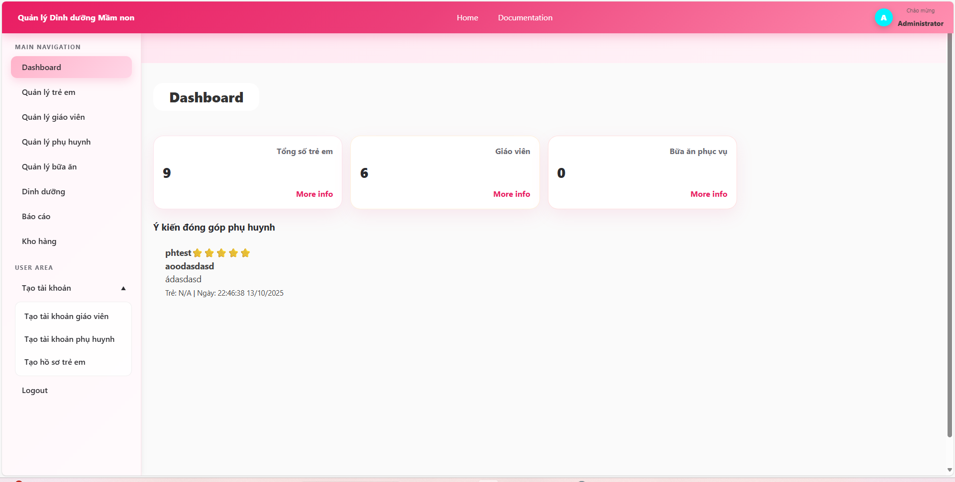
Giao diện trang chủ của admin

Slide 13
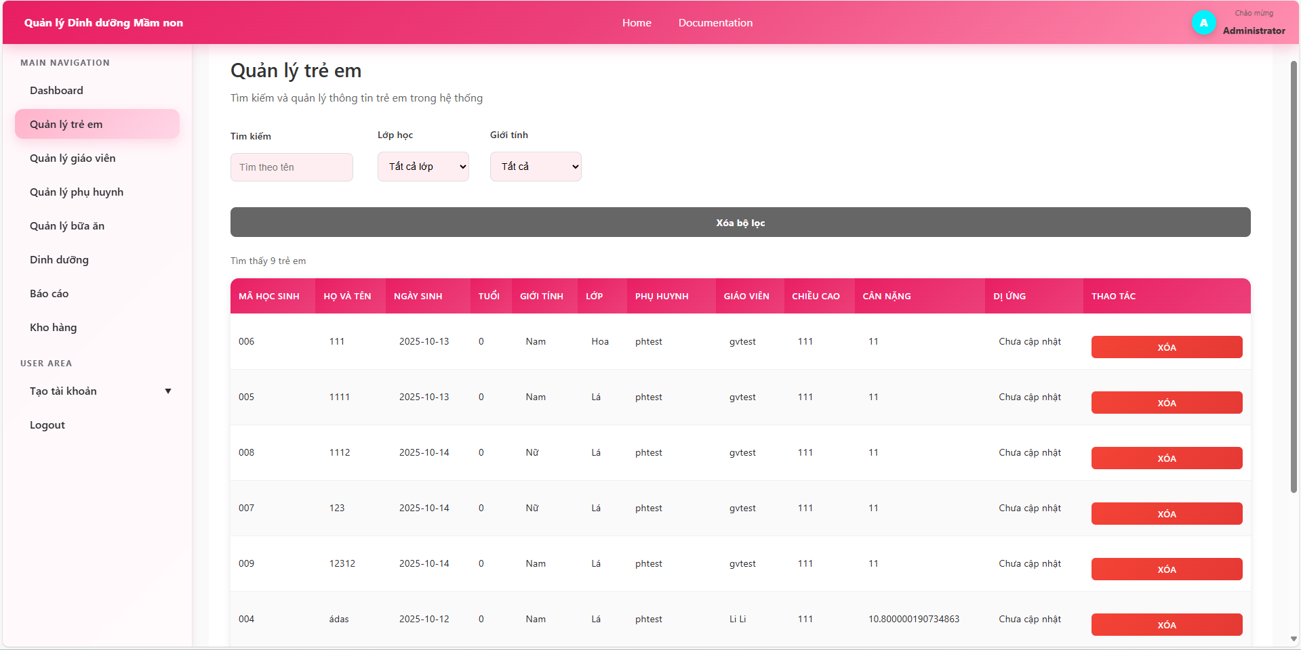
Giao diện Quản lý trẻ em của admin

Slide 14
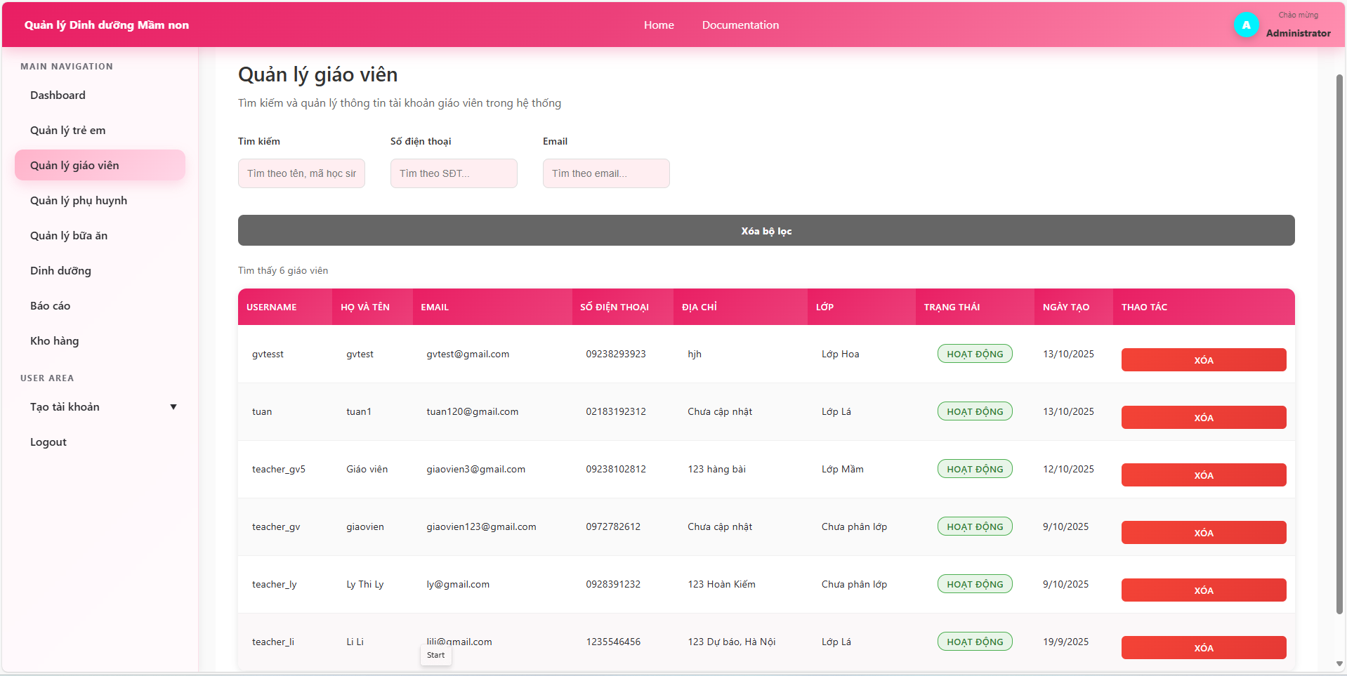
Giao diện quản lý giáo viên của admin

Slide 15
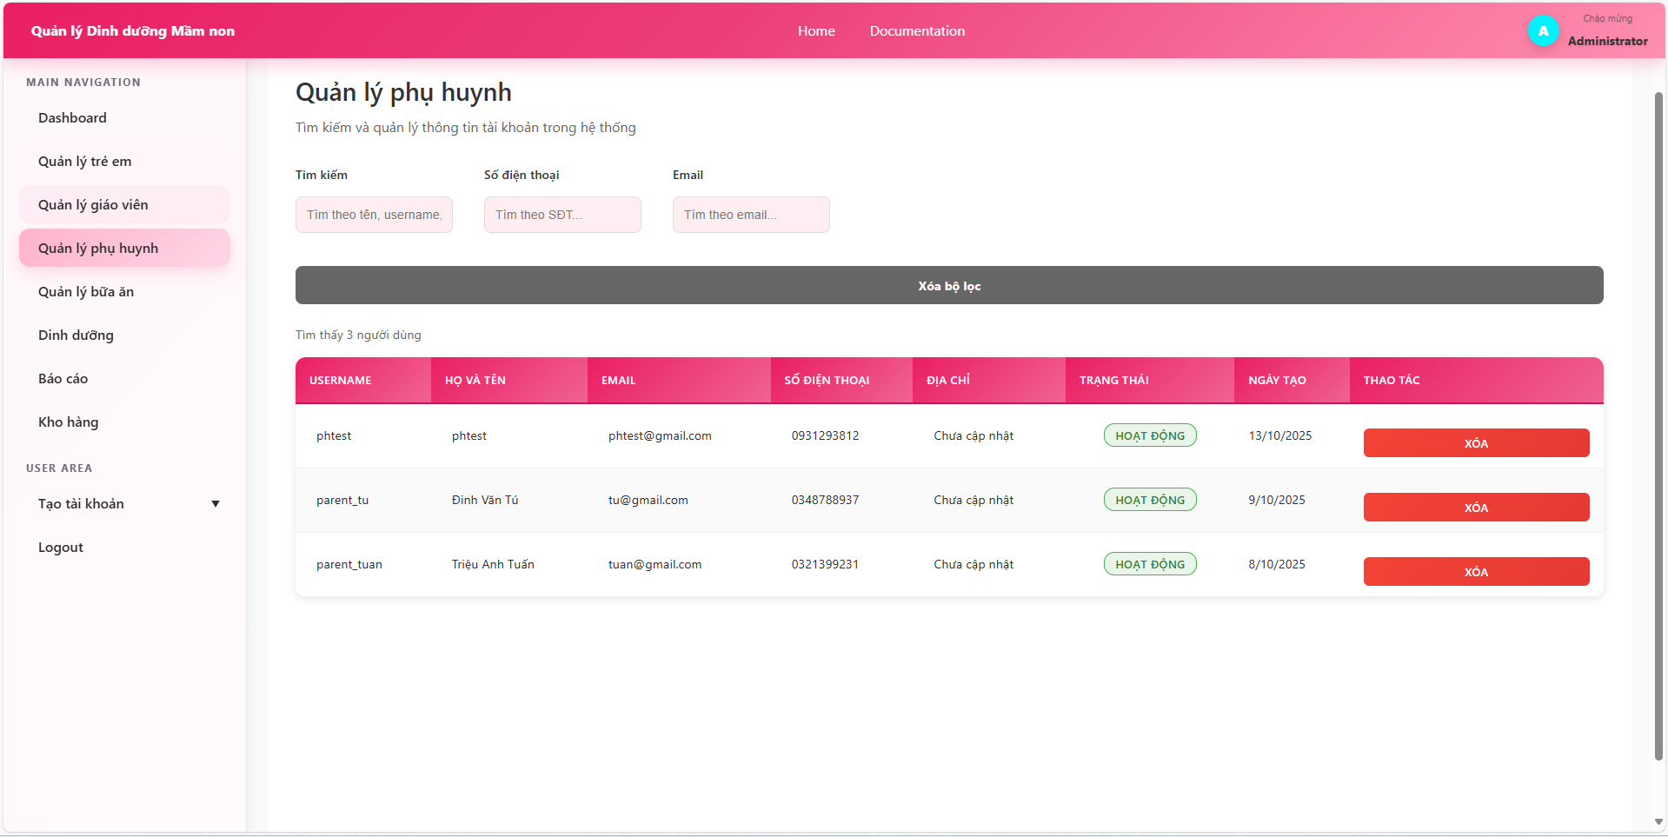
Giao diện quản lý phụ huynh của admin

Slide 16
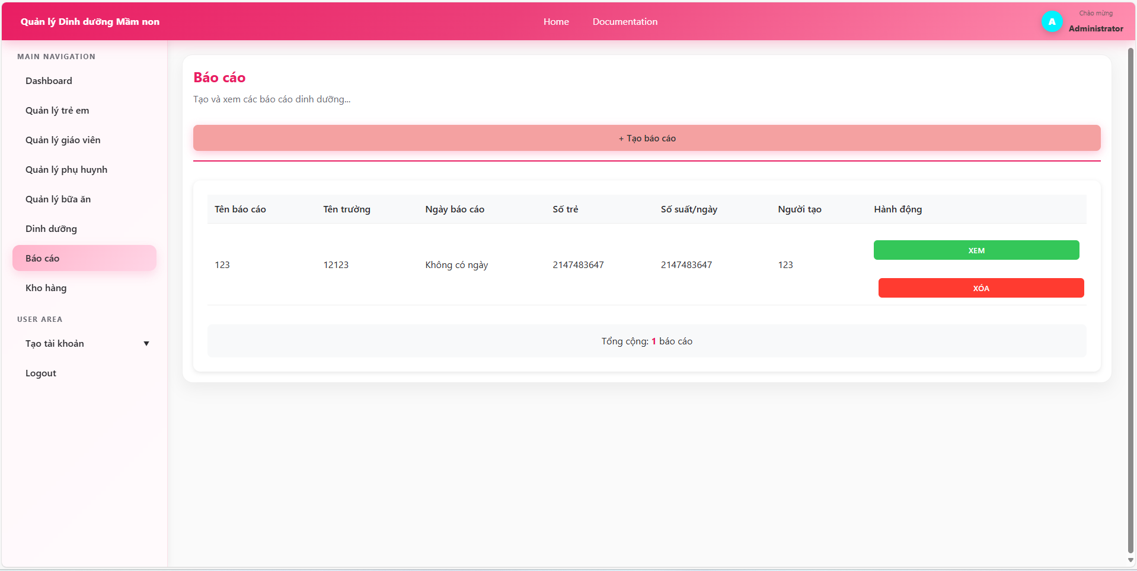
Giao diện báo cáo của admin

Slide 17
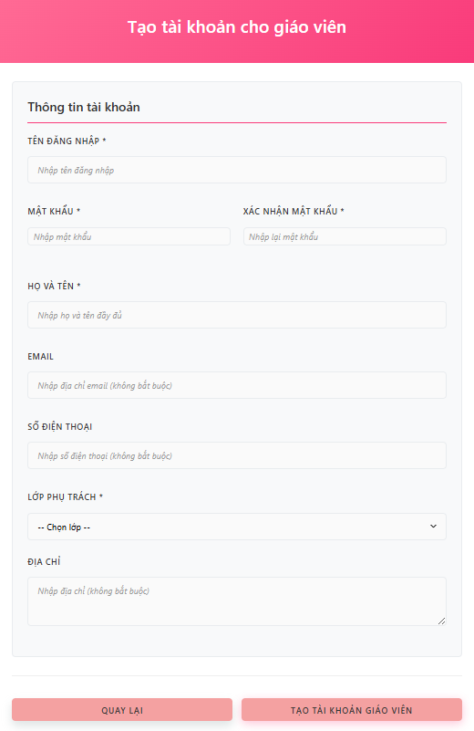
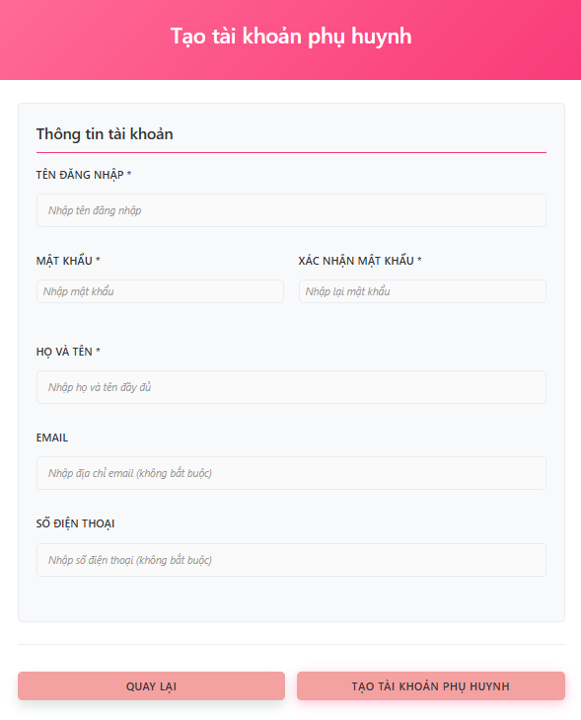
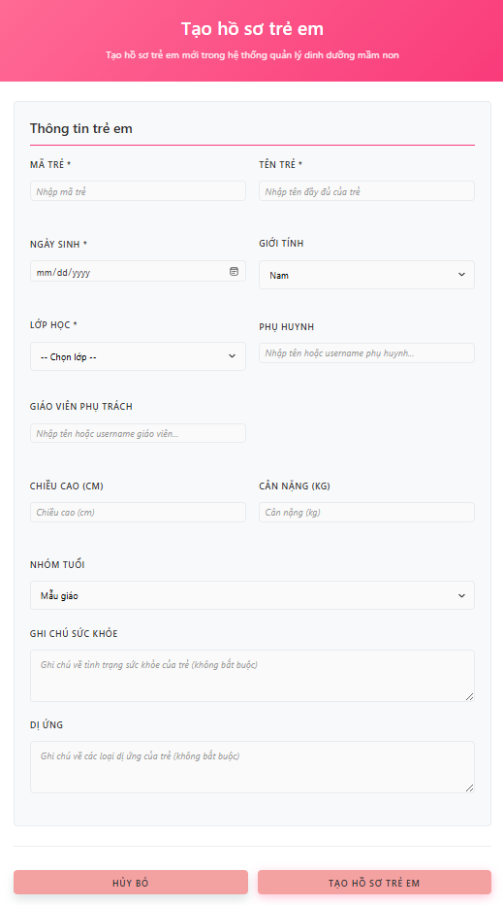
Giao diện tạo tài khoản giáo viên, phụ huynh, học sinh

Slide 18
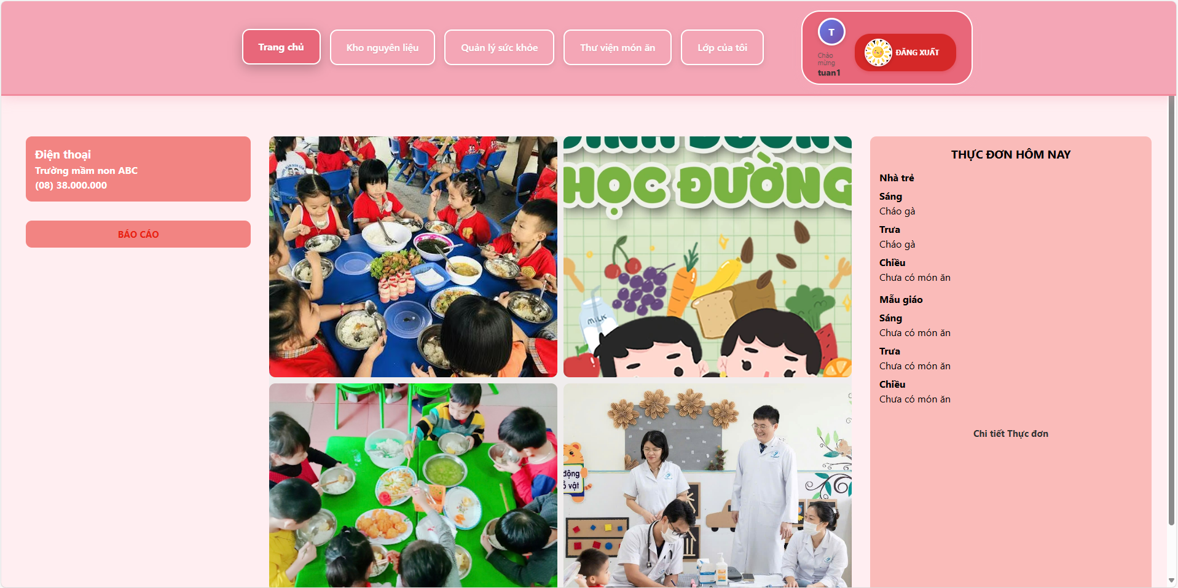
Giao diện trang chủ của giáo viên

Slide 19
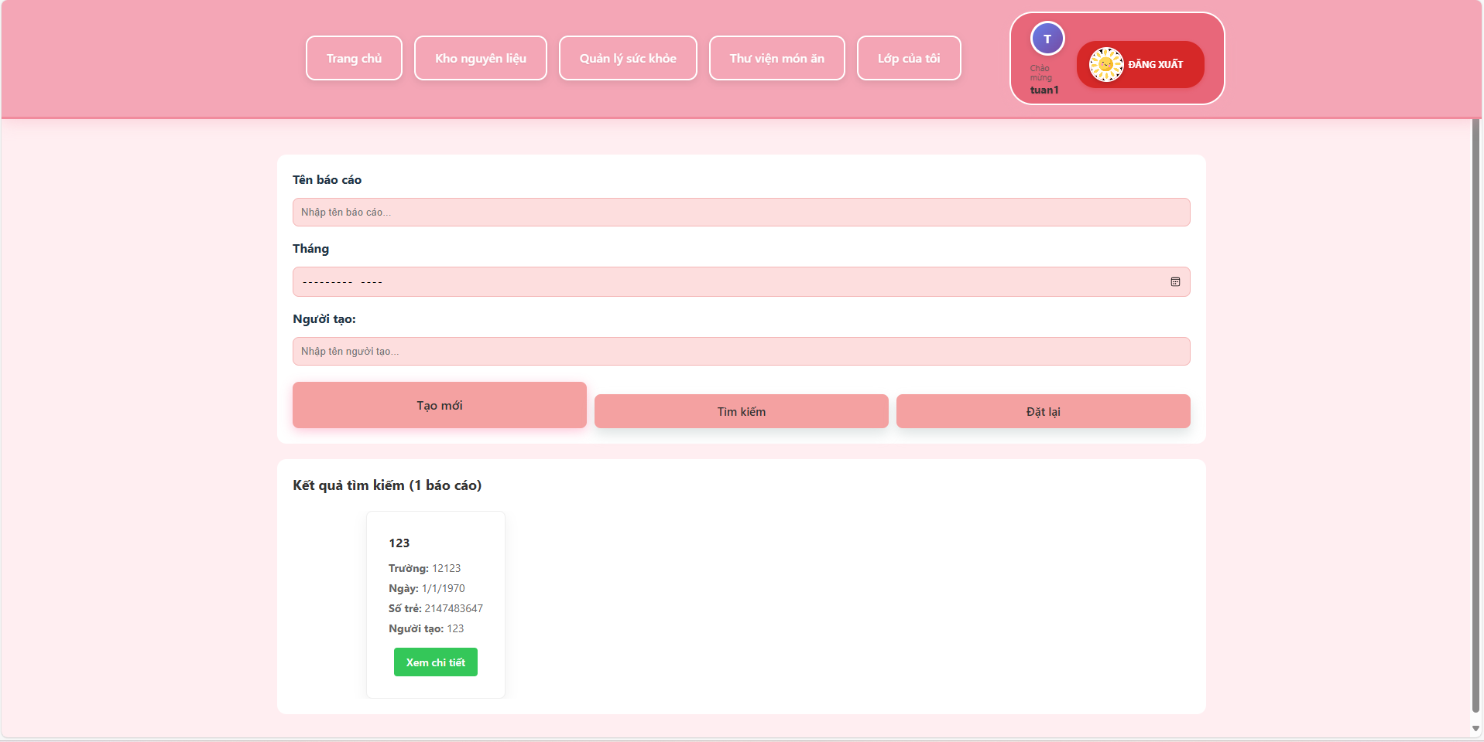
Giao diện báo cáo của giáo viên

Slide 20
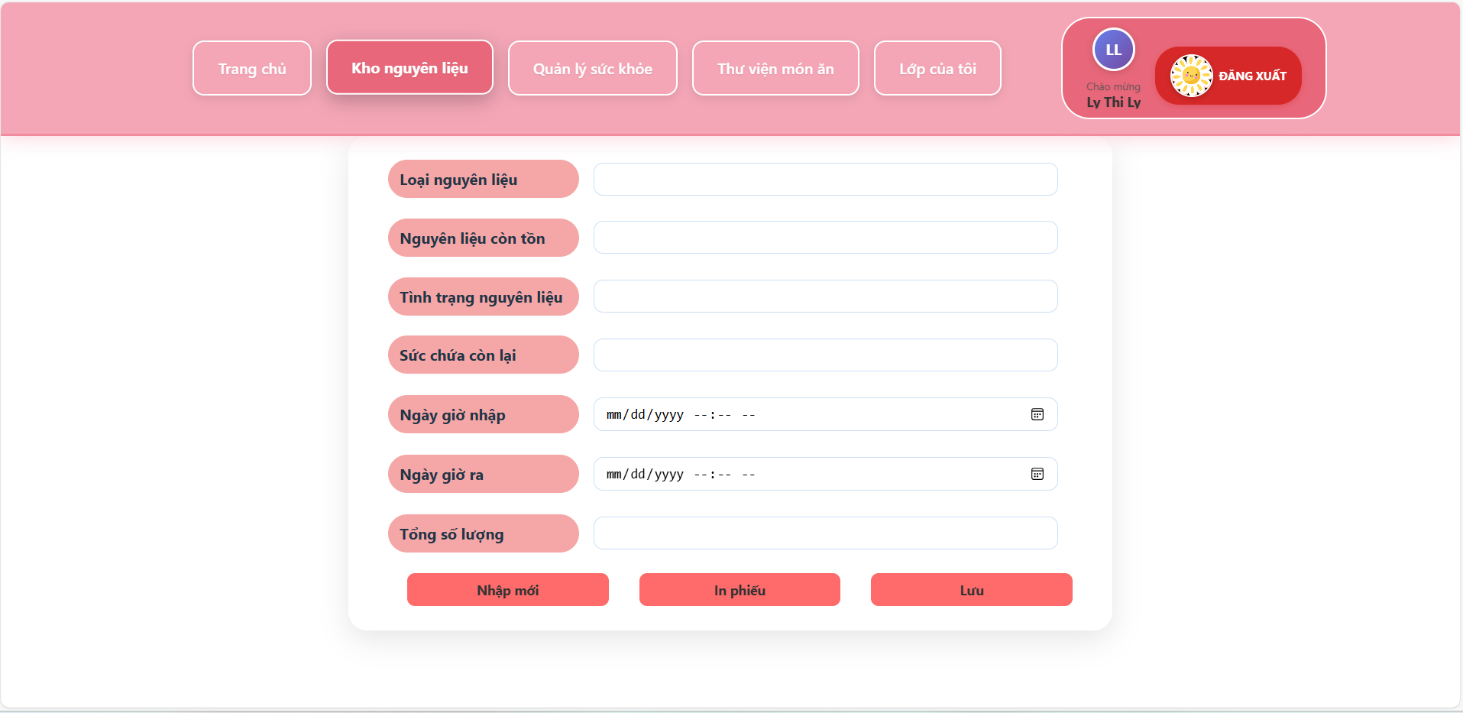
Giao diện kho nguyên liệu của giáo viên

Slide 21
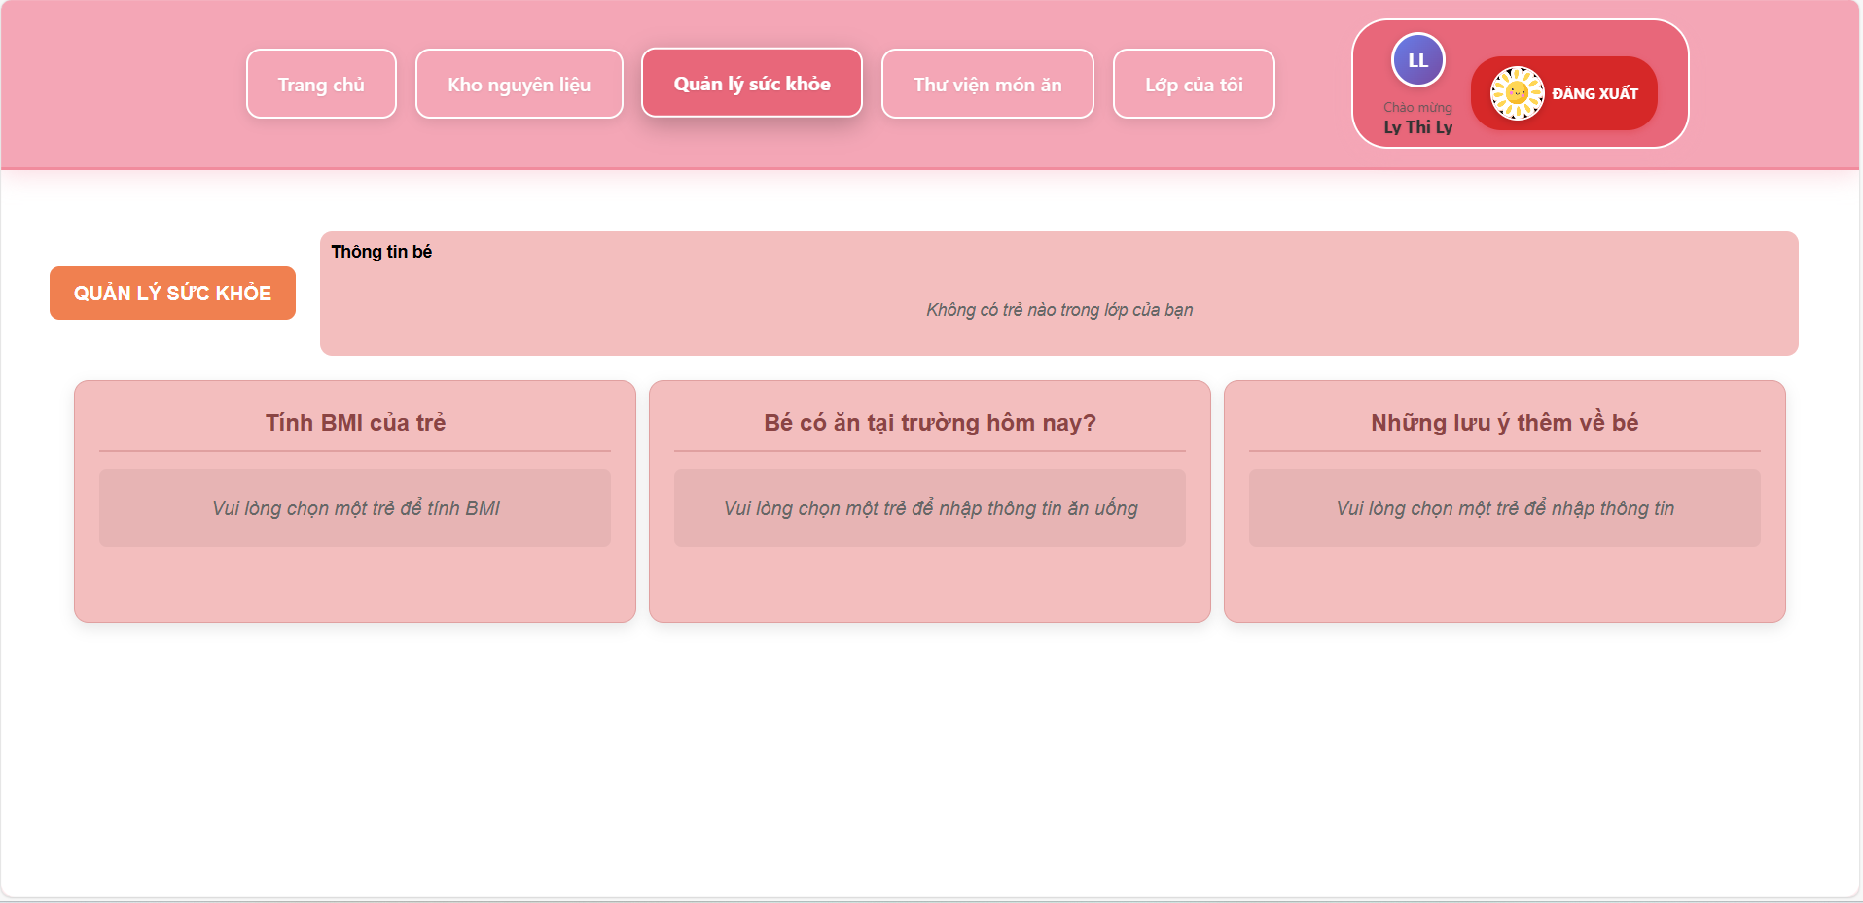
Giao diện quản lý sức khỏe của giáo viên

Slide 22
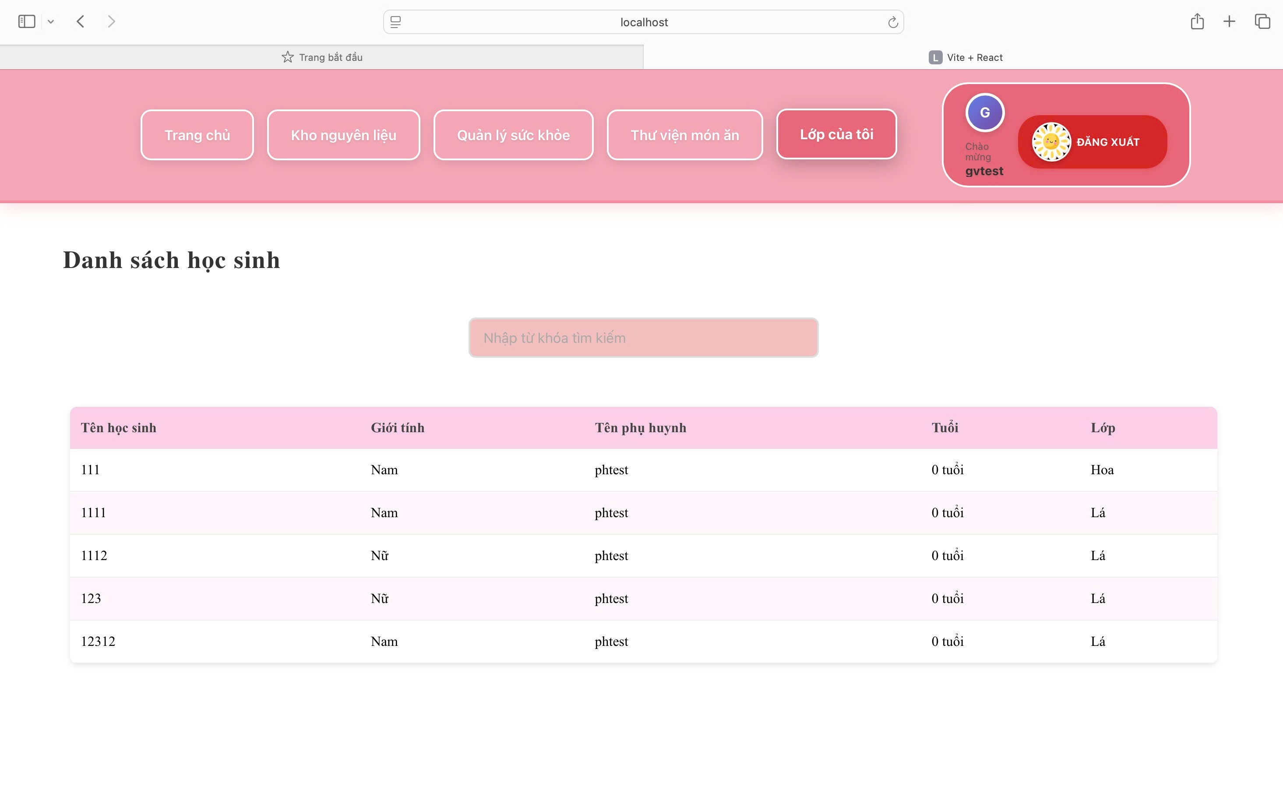
Giao diện Lớp của tôi

Slide 23
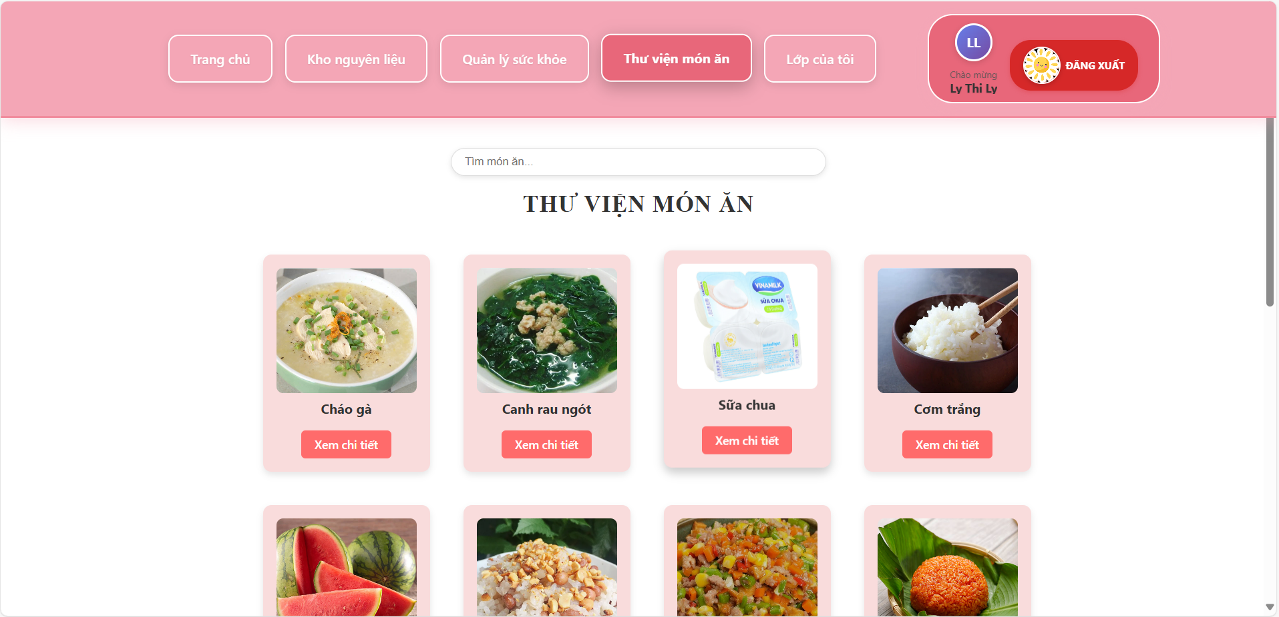
Giao diện thư viện món ăn

Slide 24
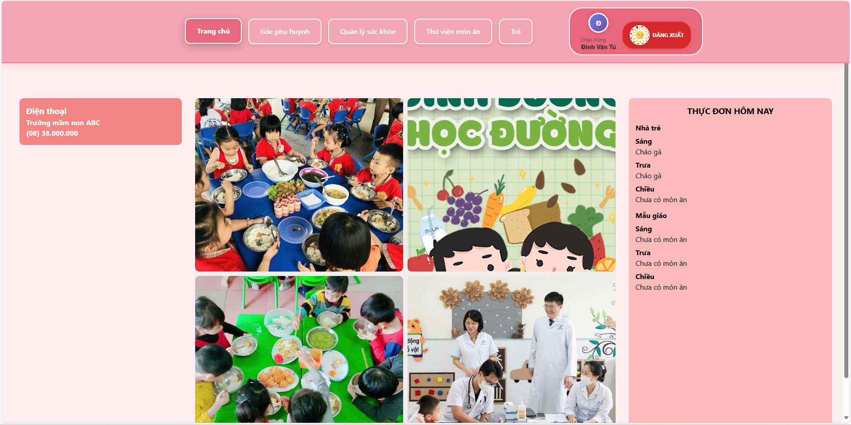
Giao diện trang chủ phụ huynh

Slide 25
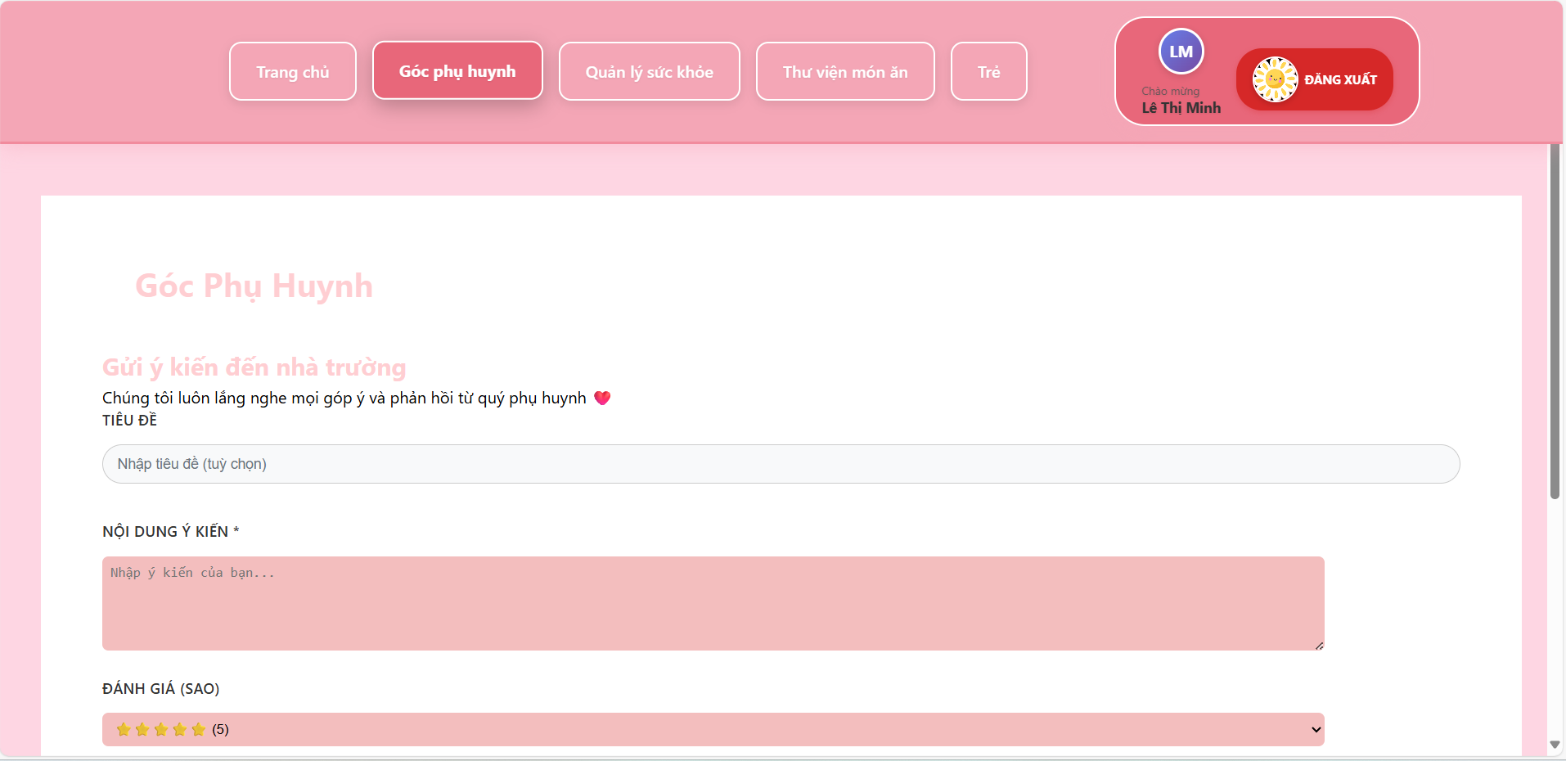
Giao diện góc phụ huynh

Slide 26
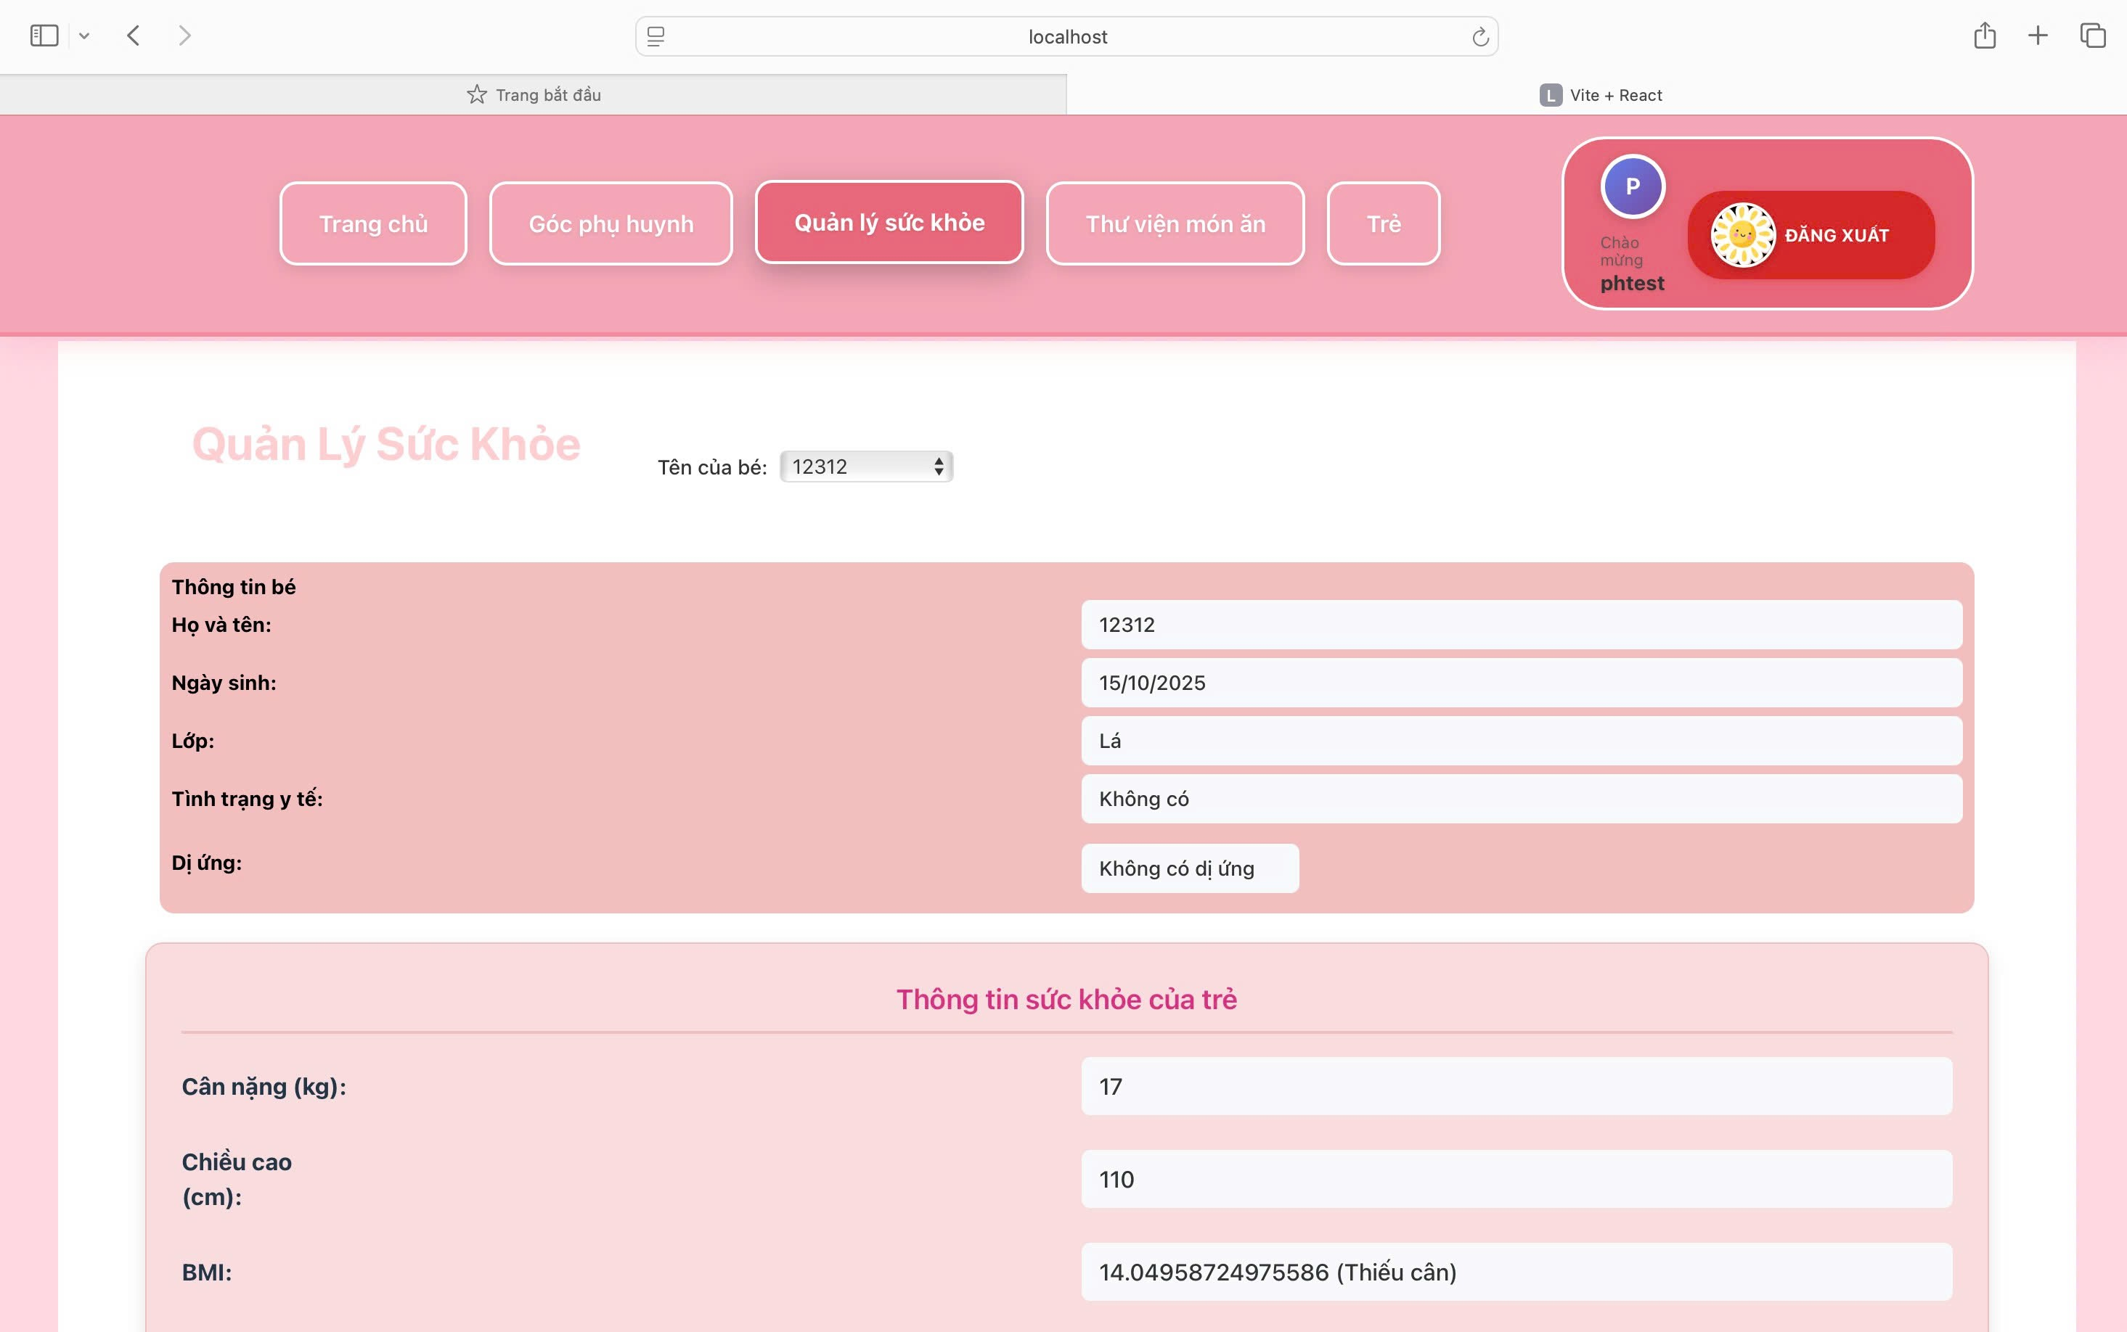
Giao diện Quản lý sức khỏe để phụ huynh theo dõi

Slide 27
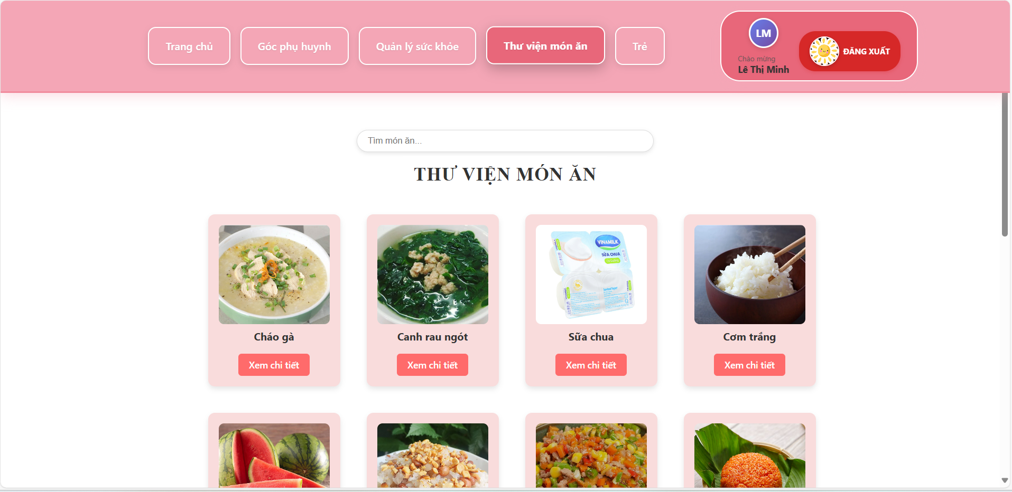
Giao diện thư viện món ăn

Slide 28
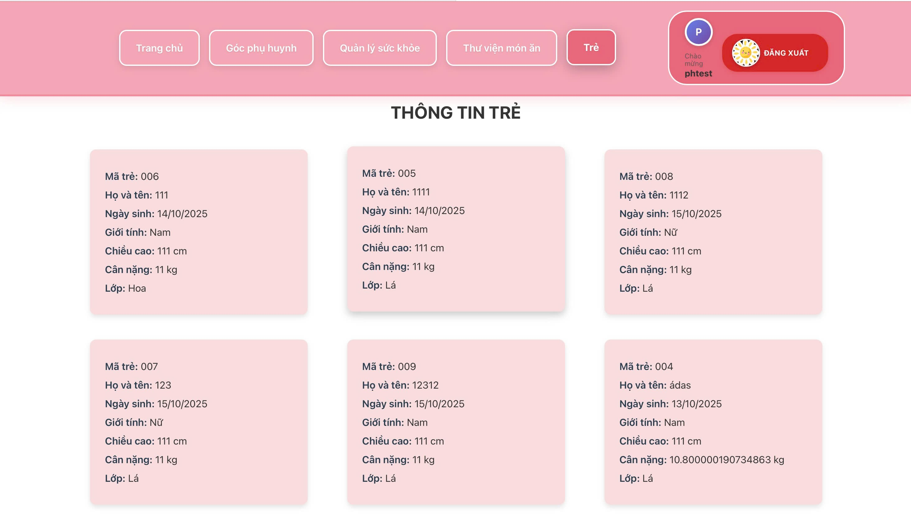
Giao diện trẻ để phụ huynh theo dõi

Slide 29
Tổng kết và hướng phát triển

Slide 30
Tổng kết
Những điểm đã đạt được
Giao diện thân thiện, phù hợp, dễ sử dụng
Xây dựng được hệ thống quản lý dinh dưỡng mầm non với các chức năng cơ bản: đăng nhập – phân quyền, quản lý món ăn, kho nguyên liệu, thực đơn, báo cáo.
Quản lý dữ liệu khoa học: danh sách món ăn được lưu trữ có cấu trúc (id, tên, ảnh, nguyên liệu, cách chế biến), dễ dàng mở rộng và tái sử dụng.

Slide 31
Hướng phát triển
Tích hợp trí tuệ nhân tạo (AI): Gợi ý thực đơn tự động dựa trên nhu cầu dinh dưỡng, độ tuổi và tình trạng sức khỏe của trẻ.
Ứng dụng di động (Mobile App): Giúp phụ huynh dễ dàng theo dõi thực đơn, gửi phản hồi và nhận báo cáo nhanh chóng.
Mở rộng tính năng sức khỏe: Theo dõi chỉ số BMI, chiều cao – cân nặng, cảnh báo nguy cơ thừa/thiếu chất dinh dưỡng.
Tích hợp thanh toán trực tuyến: Hỗ trợ phụ huynh đóng góp chi phí ăn uống, quản lý tài chính một cách minh bạch .

Slide 32
Cảm ơn thầy và các bạn đã lắng nghe

